Slide 1
MIS QUARTERLY · 学术详解版
RADAR
用深度强化学习构建
对抗鲁棒的网络防御 AI Agent
逐章解读：研究缺口 → r-VAC → RL-RO → 三组实验 → 治理边界
Ebrahimi · Chai · Li · Pacheco · Chen
MIS Quarterly 49(4), 1385–1416 · 2025
DOI: 10.25300/MISQ/2024/17339
01 / 68

Slide 2
导读
摘要：RADAR 把强攻击模型转化为防御训练器
1
研究问题
2
核心设计
3
主要结果
防御 AI 在固定测试集上准确，并不代表能抵御攻击者连续、功能保持且顺序敏感的输入修改。
Phase 1 用 r-VAC 生成攻击序列；Phase 2 用 RL-RO 将近似最坏情形写入防御模型再训练。
鲁棒化后三个检测器 ER 降至 4.17%、4.19%、2.57%；误报率约 3.9%–5.0%。
28,038
10
≈7.18×
h³
恶意样本
功能保持动作
三组改善倍数算术平均
建议停止轮次
观察
解释
边界
强攻击与低误报必须同时成立。
论文用两阶段近似极小极大优化。
“约7倍”是 3.99/6.70/10.85 的算术平均，不是汇总比值6.64。
来源：Ebrahimi et al. (2025), Abstract, pp. 1–2, 18–22
02 / 68

Slide 3
导读
阅读路线：68页对应论文六个逻辑层
1–3
4–9
10–24
25–35
36–43
44–62
63–68
导读
Introduction
Research Background
Proposed Design
Instantiation
Evaluation
Discussion & Conclusion
所有 Figure 1–9、Table 1–10、Table A1/B1/B3/E1、Algorithm 1、Appendix C 均逐项覆盖
观察
解释
边界
按论文原章推进，不跳过背景与实例化。
先建立理论和威胁模型，再读实验数字。
本稿只生成PPTX，不含演讲稿。
来源：本页为汇报结构
03 / 68

Slide 4
Introduction
产业依赖：AI 已成为网络防御的运营基础设施
1
规模与速度
2
组织依赖
3
失效后果
AI 检测器把恶意软件、入侵与垃圾信息过滤自动化，承担人力无法覆盖的高频判断。
国际调查中 69% 的 IT 企业认为，没有 AI Agent 难以完成网络防御。
一旦攻击者能系统性操纵输入，自动化优势会反转为规模化错误决策。
观察
解释
边界
AI防御已嵌入企业运营。
依赖越深，模型失效的系统性外溢越强。
69%来自论文引用的行业调查，不代表所有企业。
来源：pp. 1–2
04 / 68

Slide 5
Introduction
序列攻击例：单步合法修改，组合后实现逃逸
1
恶意可执行文件
2
恶意网络包
3
研究含义
先修改 signature section，再重置 checksum；恶意功能不变，但检测特征发生偏移。
先编码 payload，再分片；每一步均可解释，组合顺序却改变检测器观察到的模式。
攻击不是一个静态扰动向量，而是与防御反馈交互的多步决策过程。
观察
解释
边界
顺序和重复会改变逃逸效果。
序列决策天然适合用 RL 表达。
论文以黑盒、功能保持攻击为主，不覆盖破坏功能的任意变换。
来源：pp. 1–2
05 / 68

Slide 6
Introduction
为什么同时需要 RO 与 RL：一个定义目标，一个实现对手
1
RO：定义鲁棒目标
2
RL：学习序列攻击
3
RADAR：连接两者
把防御写成“攻击者最大化损失—防御者最小化损失”的两参与者极小极大问题。
从二值反馈中学习下一步动作，显式捕捉先后顺序、重复动作与累计回报。
用 r-VAC 近似 RO 的内层最坏攻击，再用 RL-RO 更新外层防御模型。
观察
解释
边界
RO给出正确问题，RL给出可操作的攻击生成器。
两者结合把“发现漏洞”闭环到“修复并复验”。
内层是近似而非全局最优，论文依赖实证有效性。
来源：pp. 2–3
06 / 68

Slide 7
Introduction
研究缺口：高准确率评测没有模拟主动对手
1
常规范式
2
对抗范式
固定训练/测试分布，报告准确率、召回率与 FPR；默认输入不会主动适应模型。
攻击者根据模型反馈反复修改输入，制造部署后才出现的分布漂移。
观察
解释
边界
静态测试集无法覆盖适应性攻击。
鲁棒性必须在攻击生成过程中被验证。
RADAR验证的是特定动作集与三个检测器，不等于普遍安全。
来源：pp. 1–3
07 / 68

Slide 8
Introduction
三项贡献：框架、攻击方法与鲁棒化方法
1
贡献1｜RADAR框架
2
贡献2｜r-VAC
3
贡献3｜RL-RO
首次在该研究语境中，把攻击者与网络防御 AI 的对抗博弈建模为可规模化鲁棒化框架。
提出适用于离散动作与超大状态空间的攻击序列学习方法，并输出可解释的动作模式。
把学得攻击嵌入鲁棒优化外层训练，实证显著降低未见样本的攻击成功率。
观察
解释
边界
贡献覆盖理论建模、算法与设计知识。
强攻击模型被重新定位为防御设计工具。
“首次”是论文作者在其文献边界内的主张。
来源：pp. 2–3, 21–22
08 / 68

Slide 9
Introduction
Introduction 小结：从产业依赖推导出研究任务
1
现象
2
任务
3
方案
企业依赖 AI 防御，但攻击者可用细微、多步修改系统性绕过模型。
需要同时模拟强攻击、修复模型，并持续验证新旧攻击下的性能。
RADAR 用 RO + RL 建立攻击生成—鲁棒化—再攻击验证闭环。
观察
解释
边界
论文不是单纯提出更强攻击算法。
核心研究对象是对抗环境中的防御 AI 设计。
后续背景章要验证：现有四条研究线为何无法单独完成闭环。
来源：pp. 1–3
09 / 68

Slide 10
Research Background
四条研究线：RADAR 的理论与方法来源
1
① IS防御研究
2
② 鲁棒优化
AI-enabled、行为与经济安全研究解释组织如何防御 IT 基础设施。
用内层攻击与外层防御统一描述对抗鲁棒学习。
3
③ AAE
4
④ 深度RL
研究如何自动生成能绕过检测器的对抗输入。
提供序列决策、样本效率与大状态空间的算法工具。
观察
解释
边界
四条线各自成熟，但接口断裂。
RADAR的创新在跨线连接。
背景综述截至论文收录文献，不能替代最新系统综述。
来源：pp. 3–8
10 / 68

Slide 11
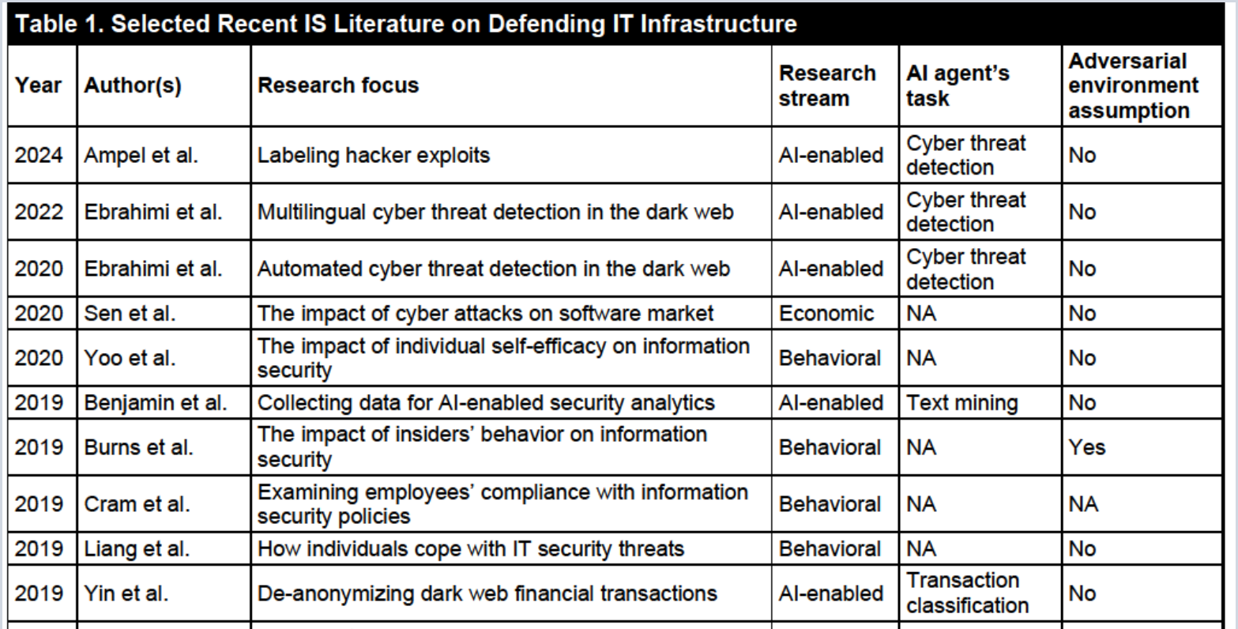
Research Background
Table 1（上）｜IS防御研究：AI-enabled 不等于 adversarial
Table 1 上半：近期 IS 防御研究分类
观察
解释
边界
AI用于威胁识别、检测与自动化。
多数研究把AI当作防御工具，而非待攻击对象。
表中样本是代表性文献，不是穷尽性计量综述。
来源：p. 4
11 / 68

Slide 12
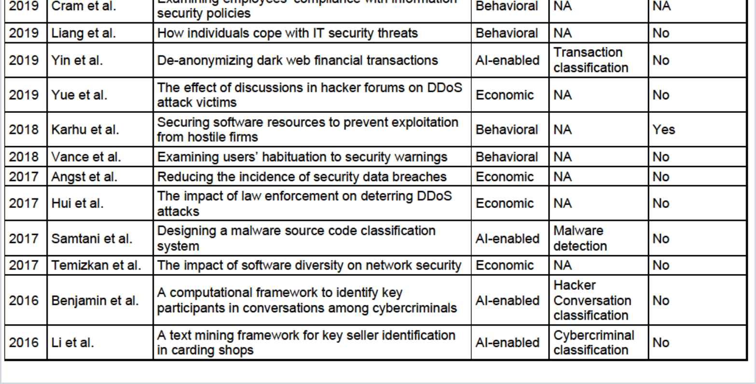
Research Background
Table 1（下）｜行为与经济研究承认对手，却少触及模型鲁棒性
Table 1 下半：行为/经济安全研究
观察
解释
边界
部分研究显式考虑内部人或竞争者。
“有对手”不等于“验证AI输入鲁棒性”。
组织行为结论不能直接替代技术攻击实验。
来源：p. 4
12 / 68

Slide 13
Research Background
式(1)：RO 把攻击与防御写入同一个极小极大目标
minφ E(x,y)~D [ maxδ∈Δ ℓ(hφ(x+δ), y) ]
(1)
内层最大化
外层最小化
关键前提
攻击者从允许集合 Δ 中寻找使防御损失最大的修改 δ。
防御者更新参数 φ，使最坏情形下的期望损失下降。
要训练鲁棒模型，必须先获得足够有效的攻击近似。
观察
解释
边界
鲁棒学习的瓶颈在内层攻击质量。
弱攻击会高估模型安全性。
允许扰动集 Δ 必须由领域功能约束定义。
来源：p. 3
13 / 68

Slide 14
Research Background
AAE 分类：威胁知识 × 反馈粒度 × 动作类型 × 是否序列化
1
白盒 / 黑盒
2
分数 / 二值反馈
白盒知道结构与梯度；黑盒只能查询输出，更接近商业检测器部署。
Score-based 得到置信度；binary black-box 仅知道恶意/良性，难度更高。
3
加性 / 编辑
4
单步 / 序列
加性只附加内容；编辑可改头部、区段、时间戳或压缩，覆盖面更广。
序列方法显式学习动作顺序与重复，是论文关注的现实攻击过程。
观察
解释
边界
最现实组合是二值黑盒、功能保持、可编辑、序列化。
这一威胁模型缩小了可用算法集合。
更强知识假设下的攻击效果不能直接外推。
来源：pp. 5–7
14 / 68

Slide 15
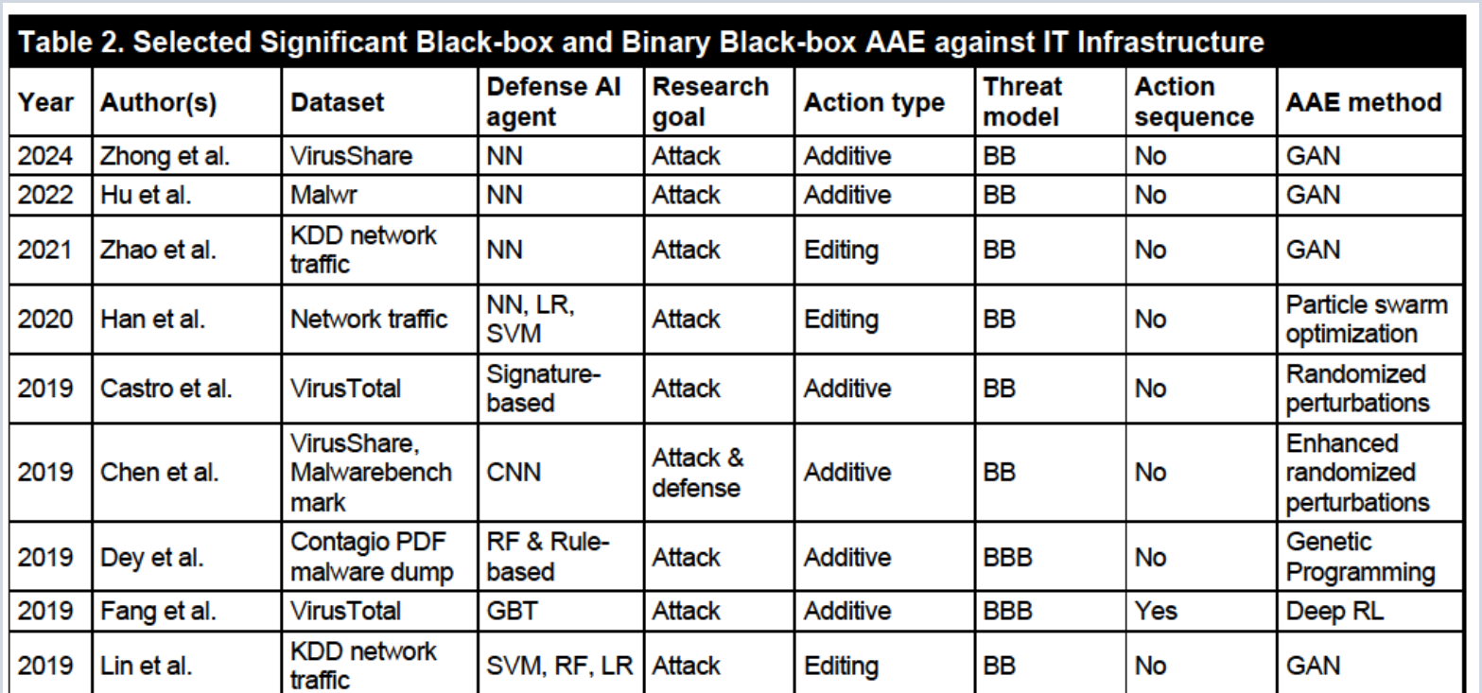
Research Background
Table 2（上）｜大量黑盒AAE仍依赖分数反馈或加性动作
Table 2 上半：黑盒/二值黑盒 AAE 对比
观察
解释
边界
研究数量多，但假设差异显著。
反馈越少、动作越受约束，越接近真实部署。
不同论文的数据、检测器与动作集不可只按ER横比。
来源：p. 5
15 / 68

Slide 16
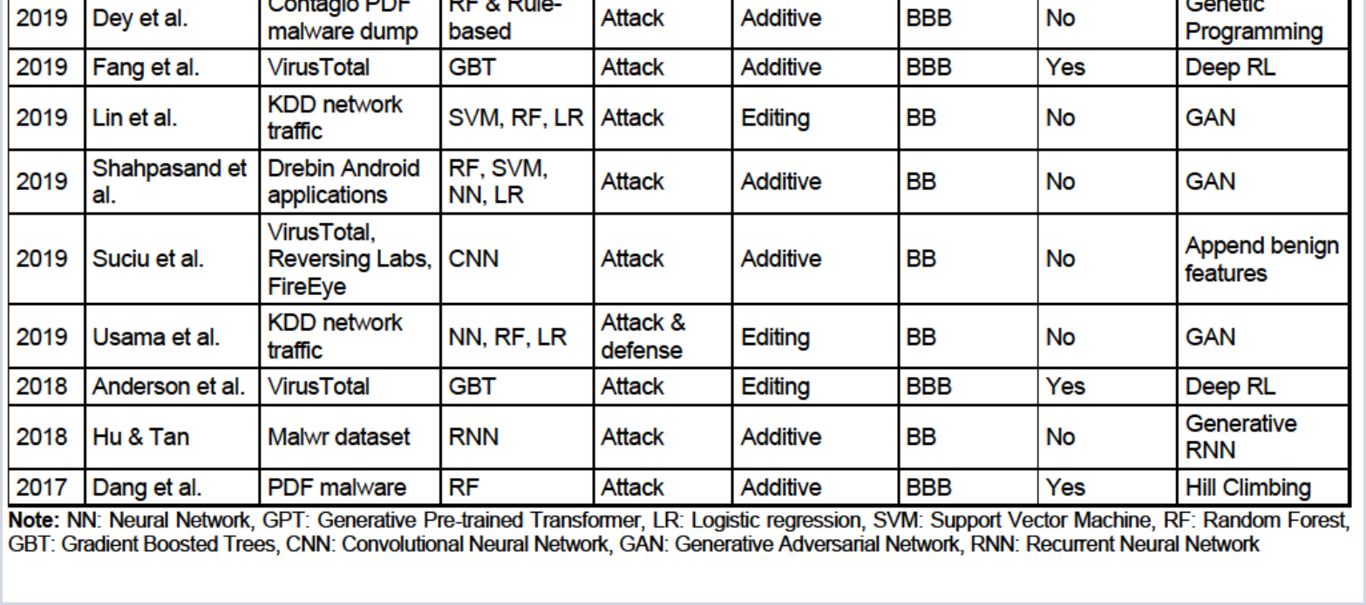
Research Background
Table 2（下）｜显式建模动作顺序的方法仍是少数
Table 2 下半：AAE 方法与序列能力
观察
解释
边界
深度RL开始覆盖序列攻击。
既有工作目标多止于攻击成功，缺少防御鲁棒化。
“序列”本身不保证样本效率或大状态空间适配。
来源：p. 5
16 / 68

Slide 17
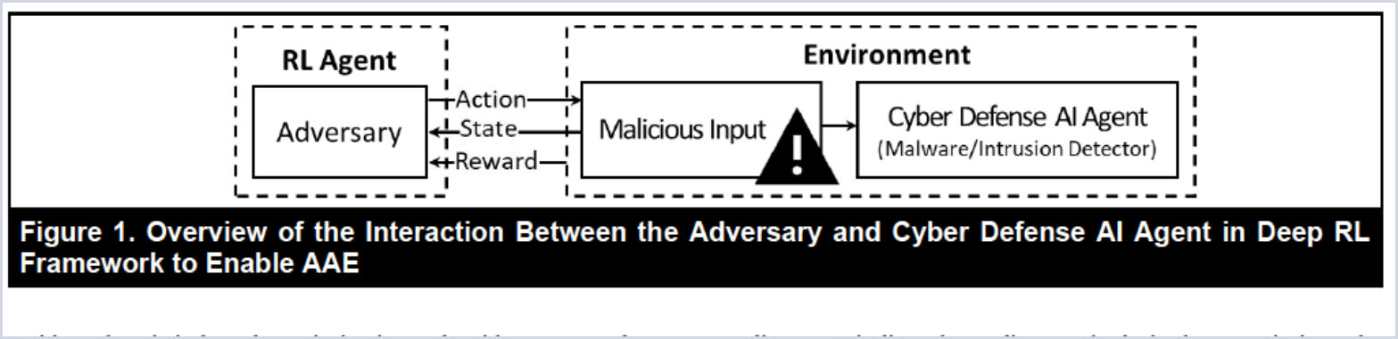
Research Background
Figure 1｜攻击者与防御AI形成RL交互环境
Figure 1：RL Agent—Environment 交互
观察
解释
边界
攻击者观察状态、选择动作并接收二值反馈。
防御模型既是判定器，也是RL环境的一部分。
黑盒交互不访问防御梯度或内部结构。
来源：p. 6
17 / 68

Slide 18
Research Background
式(2)：攻击生成被表达为最大化期望累计回报
maxθ J(θ) = Eπθ [ Σt γᵗ r(st, at) ]
(2)
状态
动作
奖励
当前功能保持的恶意输入表示。
有限离散的攻击向量，可按顺序重复。
成功逃逸获得正奖励，策略最大化未来累计回报。
观察
解释
边界
式(2)把“怎么连续改”转为策略学习。
γ连接当前动作与未来逃逸机会。
本页按论文MDP定义重排符号，具体实现仍由奖励与终止条件决定。
来源：pp. 6–7
18 / 68

Slide 19
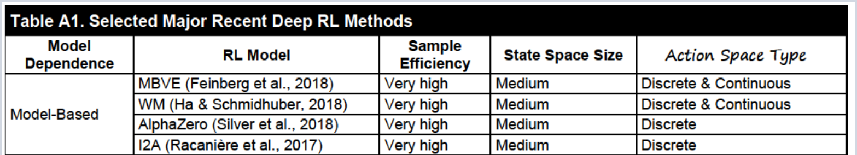
Research Background
Table A1（上）｜为何排除 model-based RL
Table A1 上半：Model-based 深度RL
观察
解释
边界
模型式方法需要学习或已知环境转移。
真实二值黑盒AAE难满足这一前提。
混合模型式/无模型方法仍是未来方向。
来源：Appendix A, p. 27
19 / 68

Slide 20
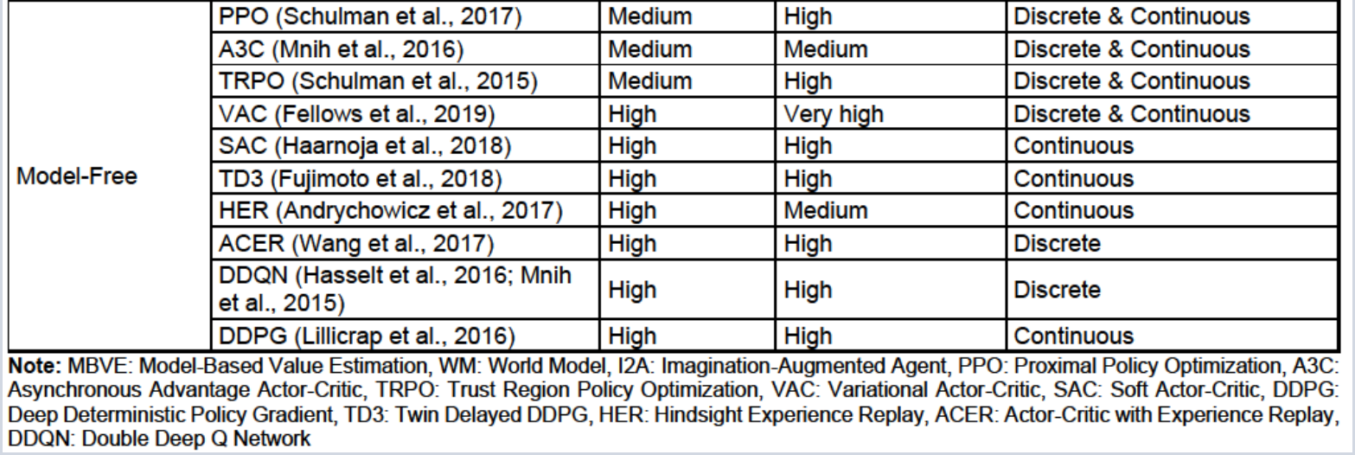
Research Background
Table A1（下）｜VAC兼顾样本效率、大状态空间与离散动作
Table A1 下半：Model-free 深度RL
观察
解释
边界
VAC在三项筛选标准上最匹配AAE。
变分推断适合超大状态空间，但离散梯度仍需改造。
表中“高/中”是论文基于文献的定性比较。
来源：Appendix A, p. 27
20 / 68

Slide 21
Research Background
式(3)：VAC 用策略梯度连接 Actor 与 Critic
∇θ J(θ) = Eπθ[ ∇θ log πθ(at|st) · Qπθ(st,at) ]
(3)
Actor
Critic
问题
πθ(at|st) 输出动作分布，负责策略改进。
Qπθ(st,at) 估计状态—动作的未来价值。
离散动作采样阻断直接梯度，需要重参数化降低估计方差。
观察
解释
边界
Actor决定怎么改，Critic判断改法是否值得。
策略梯度用采样估计期望回报。
估计无偏不代表低方差，r-VAC针对后者改进。
来源：p. 7; Appendix C
21 / 68

Slide 22
Research Background
研究缺口汇总：四个断点共同指向RADAR
1
缺攻击—防御框架
2
现实威胁覆盖不足
现有研究少把攻击者与防御者纳入同一可迭代设计。
二值黑盒、功能保持与编辑动作往往不能同时满足。
3
序列能力不足
4
离散梯度困难
多数方法难表达顺序、重复和长期回报。
连续控制算法不能直接迁移到离散攻击向量。
观察
解释
边界
缺口不是单一算法精度不足。
需要框架、威胁模型和优化方法协同设计。
研究问题将这些缺口收敛为三项可检验任务。
来源：pp. 7–8
22 / 68

Slide 23
Research Background
研究问题（RQ）：从理论到算法再到防御效果
1
RQ1｜RO如何用于网络防御AI？
2
RQ2｜如何生成有效序列攻击？
3
RQ3｜如何用攻击强化防御？
构造攻击者—防御者极小极大框架，并让两阶段可迭代。
在二值黑盒、离散动作和大状态空间下学习功能保持策略。
用学得攻击近似内层最大化，并检验鲁棒收益与误报代价。
观察
解释
边界
三个RQ对应框架、r-VAC与RL-RO。
实验分别验证攻击能力、修复能力和持续能力。
RQ回答依赖恶意软件领域实例化。
来源：pp. 7–8
23 / 68

Slide 24
Research Background
Research Background 小结：方法选择由威胁模型倒推
1
先定现实约束
2
再选算法族
3
最后补关键缺口
二值黑盒、功能保持、离散序列、尽量少查询。
VAC满足样本效率与大状态空间要求。
用Concrete重参数化离散动作，再与RO外层相连。
观察
解释
边界
r-VAC并非任意选型。
算法选择来自领域约束与Table A1比较。
下一章将逐步展开两阶段设计与数学接口。
来源：pp. 3–8, Appendix A
24 / 68

Slide 25
Proposed Design
威胁假设：现实性来自知识受限与功能约束
1
攻击者知识
2
攻击者能力
3
防御者目标
不知道模型结构、参数与梯度，只能提交样本并获得恶意/良性反馈。
可从预定义动作空间选择、组合和重复修改，但不得破坏恶意功能。
同时降低当前/历史攻击ER，并把FPR维持在业务可接受区间。
观察
解释
边界
这是 binary black-box AAE。
威胁假设约束了攻击生成器可利用的信息。
若攻击者可读梯度或执行任意代码修改，结论需重新验证。
来源：pp. 8–9
25 / 68

Slide 26
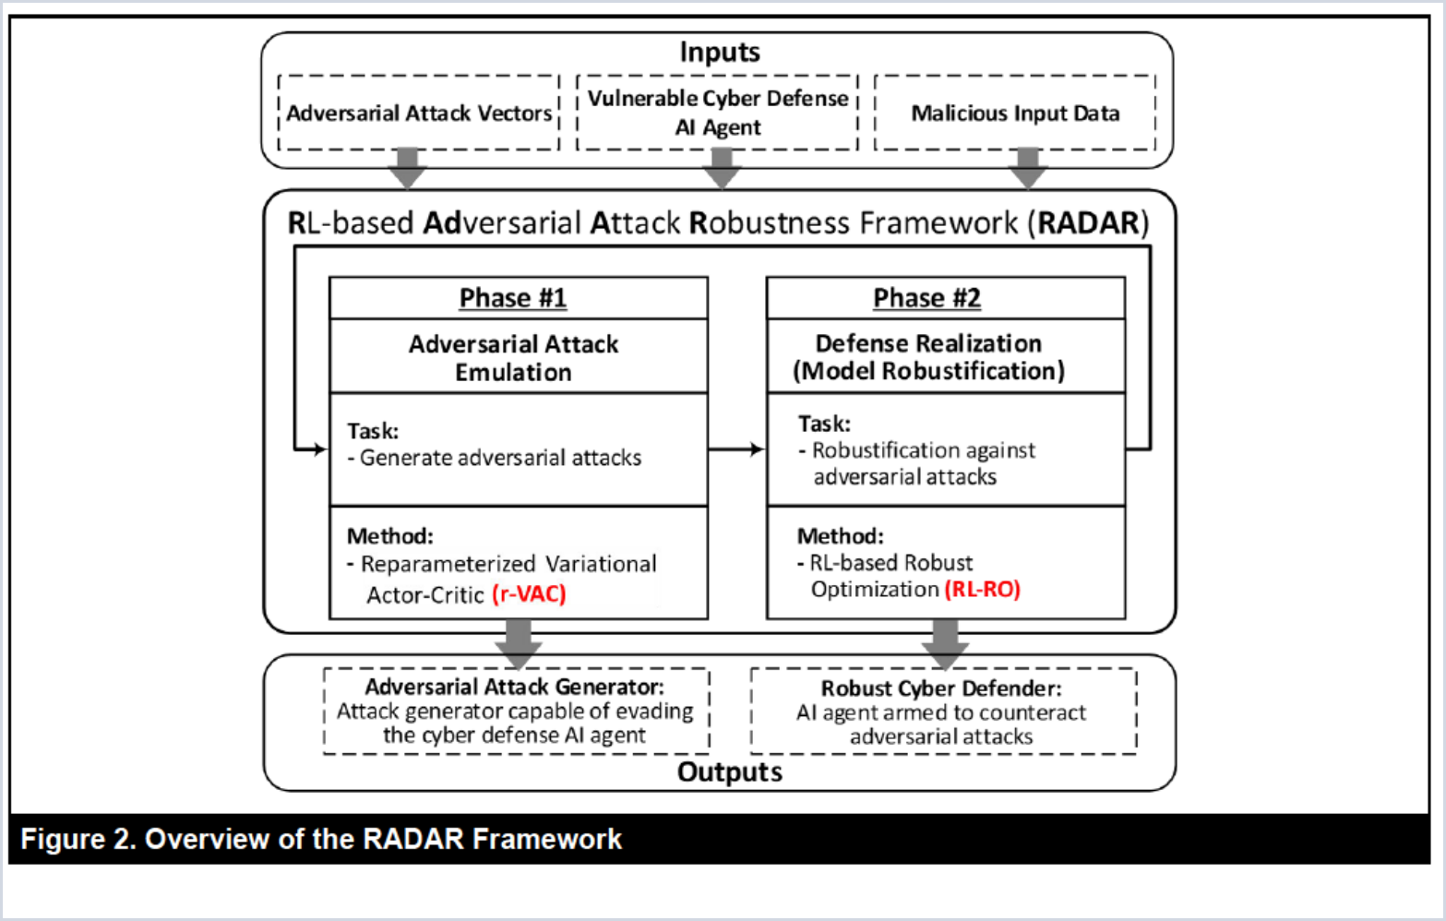
Proposed Design
Figure 2｜RADAR 两阶段总体框架
Figure 2：RADAR Framework
观察
解释
边界
Phase 1输出攻击策略，Phase 2输出鲁棒防御模型。
攻击生成器成为RO内层的可复用近似。
两阶段可重复，但每轮都要监控FPR。
来源：p. 8
26 / 68

Slide 27
Proposed Design
Phase 1 的 MDP：把攻击过程拆成五个对象
1
状态 S
2
动作 A
当前恶意输入及其特征表示。
有限、离散、功能保持的修改。
3
策略 π
4
奖励 r
给定状态选择下一攻击动作。
成功逃逸且功能保持时给予正奖励。
观察
解释
边界
MDP保留动作顺序与未来影响。
策略学习比静态搜索更适合重复交互。
状态表示和动作清单决定可发现的攻击边界。
来源：pp. 9–10
27 / 68

Slide 28
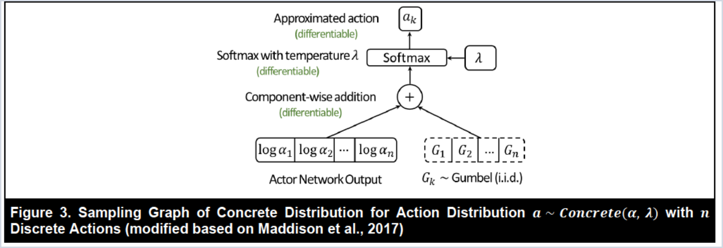
Proposed Design
Figure 3｜Concrete 分布把离散动作变成可微近似
Figure 3：Concrete 采样图
观察
解释
边界
Gumbel噪声与温度λ生成近似one-hot动作。
重参数化让梯度可穿过采样步骤回到Actor。
λ过高会过软、过低会使梯度不稳定。
来源：p. 10
28 / 68

Slide 29
Proposed Design
式(4)：Concrete 重参数化离散动作
ãᵢ = exp((log αᵢ + Gᵢ)/λ) / Σⱼ exp((log αⱼ + Gⱼ)/λ)
(4)
α
G
λ
Actor输出的类别参数，决定动作相对概率。
独立Gumbel噪声，把随机性移到可采样变量。
温度控制连续近似与离散one-hot之间的权衡。
观察
解释
边界
式(4)不改变动作集合，只改变采样求导方式。
这是r-VAC相对VAC的核心算法改造。
最终执行仍需映射为离散动作。
来源：p. 10
29 / 68

Slide 30
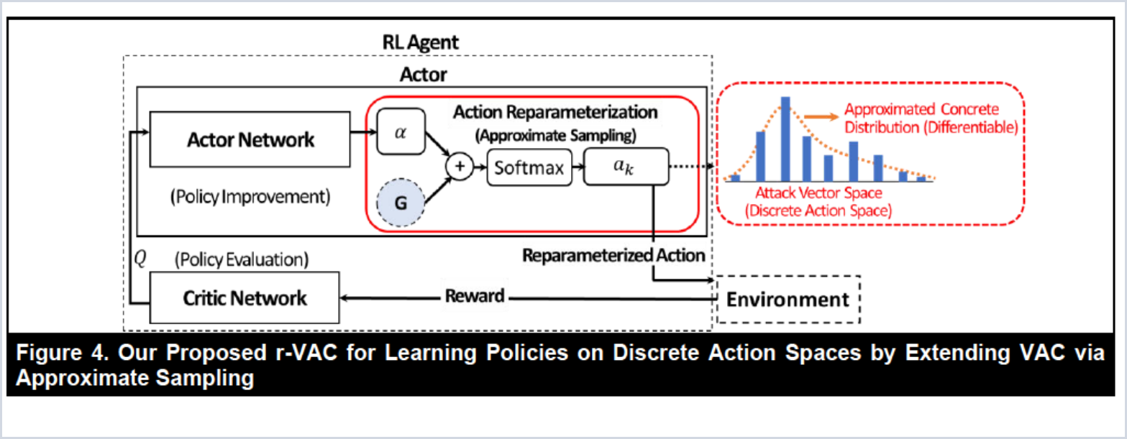
Proposed Design
Figure 4｜r-VAC：Actor重参数化，Critic评估价值
Figure 4：Proposed r-VAC
观察
解释
边界
Actor输出动作参数，经Concrete模块得到近似动作。
Critic提供价值信号，环境返回二值逃逸奖励。
性能收益来自整体训练机制，不能只归因于单一模块。
来源：p. 10
30 / 68

Slide 31
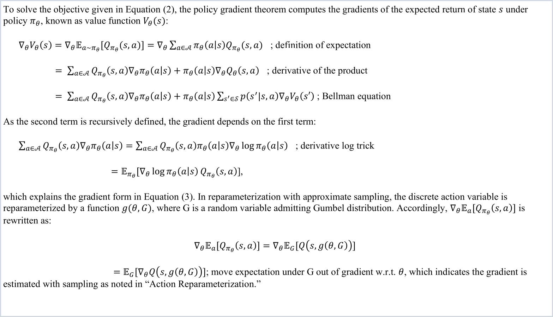
Proposed Design
Appendix C｜策略梯度与动作重参数化的推导依据
Appendix C：Policy Gradient & Reparameterization
观察
解释
边界
log-derivative trick导出式(3)。
重参数化把对动作的期望改写为对Gumbel噪声的期望。
推导说明可求梯度，不提供全局最优保证。
来源：Appendix C, p. 29
31 / 68

Slide 32
Proposed Design
Danskin 定理与式(5)：用r-VAC近似内层最大化
minφ E(x,y)~D [ ℓ(hφ(Πθ,hφ(x)), y) ]
(5)
Danskin接口
实际近似
外层更新
外层梯度应在内层最大点δ*(x)处评估。
用r-VAC策略Πθ,hφ(x)替代难求的全局最坏样本。
对近似最坏样本的损失做随机梯度下降。
观察
解释
边界
强而非完美的攻击也能提供有效鲁棒化信号。
式(5)把Phase 1输出正式接入Phase 2。
近似质量决定鲁棒化上限，非凸损失下不承诺全局解。
来源：p. 11
32 / 68

Slide 33
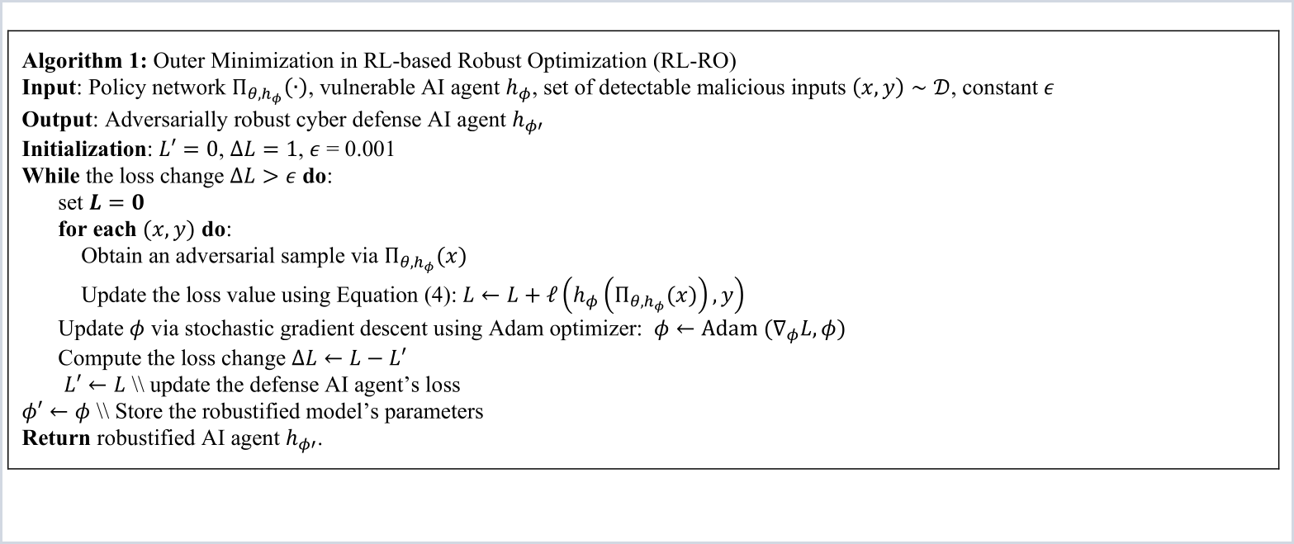
Proposed Design
Algorithm 1｜RL-RO 外层最小化的完整流程
Algorithm 1：Outer Minimization in RL-RO
观察
解释
边界
每轮用策略生成对抗样本并累计损失。
Adam更新φ，直到损失变化ΔL≤ε=0.001。
损失收敛不等于业务最优，仍需ER/FPR验证。
来源：Appendix D, p. 30
33 / 68

Slide 34
Proposed Design
从单轮到重复博弈：攻击策略与防御模型交替升级
1
攻击更新
2
防御更新
3
历史回放
针对当前防御hᵏ重新学习Πᵏ，寻找新暴露面。
用Πᵏ生成样本，训练得到hᵏ⁺¹。
后续模型同时接受当前与历史攻击，检查遗忘与泛化。
观察
解释
边界
RADAR是可重复流程，不是一次性对抗训练。
交替升级近似现实军备竞赛。
轮次上限应由FPR、算力和风险预算共同决定。
来源：pp. 11, 19
34 / 68

Slide 35
Proposed Design
Proposed Design 小结：两阶段接口清晰，证据要求也清晰
1
Phase 1证据
2
Phase 2证据
3
持续性证据
要证明r-VAC比强基线生成更高ER、且动作序列可解释。
要证明未见样本ER下降，同时FPR不明显恶化。
要证明多轮后仍能抵御当前与历史攻击。
观察
解释
边界
设计主张对应三组可检验实验。
数学近似必须由基准、消融式敏感性和重复博弈支撑。
下一章先说明恶意软件实例化如何满足功能保持。
来源：pp. 8–12
35 / 68

Slide 36
Instantiation
恶意软件实例化：从通用框架到可执行测试床
1
产业损失
2
设计科学
3
测试对象
论文引用：单个IT企业恶意软件年均成本约260万美元，同比增加11%。
实例化既是概念验证，也是价值验证；目标不是宣称解决所有恶意软件生成。
Windows PE样本、三类静态检测器、十种无需源码的功能保持动作。
观察
解释
边界
场景具备高经济损失与可量化反馈。
恶意软件域适合检验RADAR端到端闭环。
成本数字来自论文引用的行业报告，需按年份与地区谨慎解释。
来源：pp. 11–12, 21
36 / 68

Slide 37
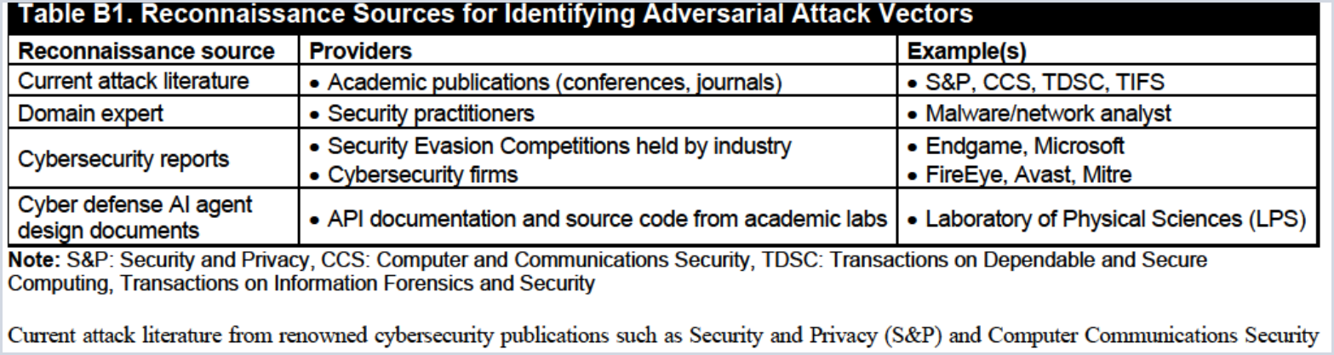
Instantiation
Table B1｜攻击向量来自四类可追溯知识源
Table B1：Recommended Sources for Attack Vectors
观察
解释
边界
文献、行业报告、专家与设计资料共同定义动作。
多源三角验证减少动作清单的任意性。
知识源仍可能漏掉零日与组织特有攻击。
来源：Appendix B1, p. 28
37 / 68

Slide 38
Instantiation
功能保持验证：逃逸样本必须仍然是“有效恶意软件”
1
结构有效
2
行为有效
3
实验有效
修改后PE文件应保持可解析、可加载，动作不能破坏必要头部与区段关系。
通过VirusTotal等外部检查确认恶意功能未因修改而消失。
只有功能保持的变体才计入ER，避免把“破坏文件”误当成成功攻击。
观察
解释
边界
功能保持是攻击有效性的前置条件。
它把语义约束带入对抗样本评价。
静态/第三方扫描是代理验证，不能穷尽所有运行时行为。
来源：Appendix B2; pp. 11–12
38 / 68

Slide 39
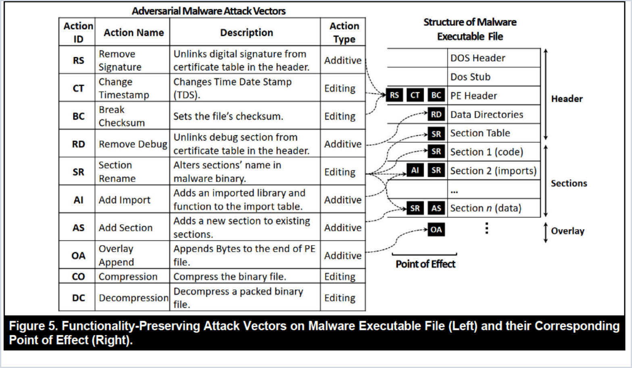
Instantiation
Figure 5｜十种功能保持型攻击动作及作用位置
Figure 5：Attack Vectors on PE File
观察
解释
边界
动作同时覆盖编辑型与加性型，可重复、可组合。
压缩、区段改名、追加导入等改变不同特征来源。
预定义操作数限制了可搜索空间。
来源：p. 12
39 / 68

Slide 40
Instantiation
Phase 1 参数：让三种检测器处于可比攻击条件
1
输入状态
2
动作与步长
3
奖励与策略
LGBM使用2,350维EMBER元数据；MalConv/NonNeg直接读取原始字节表示。
十种离散动作；主实验限制最大动作序列长度，附录再扩展到10步。
成功逃逸获得固定正奖励；Figure 6检验奖励1–1000的敏感性。
观察
解释
边界
不同特征范式共享同一攻击动作集合。
统一条件使跨检测器比较更有解释力。
超参数是经验设定，不应被解读为理论最优。
来源：pp. 12–15, 18
40 / 68

Slide 41
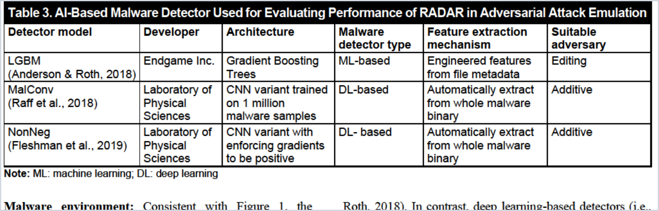
Instantiation
Table 3｜三类检测器覆盖人工特征与端到端字节模型
Table 3：Evaluated Malware Detectors
观察
解释
边界
LGBM、MalConv、NonNeg代表不同特征和鲁棒约束。
对三者同时有效，说明攻击不依赖单一模型结构。
三种静态检测器不足以代表全部商业安全栈。
来源：p. 13
41 / 68

Slide 42
Instantiation
Phase 2 实例化：把攻击生成器嵌入检测器再训练
1
样本生成
2
联合优化
3
验收指标
固定Phase 1策略，对可检测恶意样本生成近似最坏变体。
以原始/对抗样本计算损失，用Adam更新检测器参数。
在未见恶意样本上测ER，在13,554个良性Windows文件上测FPR。
观察
解释
边界
Phase 2的目标不是记住训练攻击。
未见样本与FPR共同检验泛化和可用性。
训练数据时段与真实部署漂移仍可能影响外部效度。
来源：pp. 13–16
42 / 68

Slide 43
Instantiation
Instantiation 小结：每个抽象对象都有领域对应物
1
状态
2
动作
PE元数据或原始字节。
十种功能保持修改。
3
环境
4
价值
三种静态恶意软件检测器。
降低逃逸率且控制良性误报。
观察
解释
边界
通用框架被完整映射到恶意软件测试床。
这使理论主张可以通过基准实验逐层验证。
接下来所有结果都应回到ER、FPR与功能保持三条证据。
来源：pp. 11–15
43 / 68

Slide 44
Evaluation
评价证据链：攻击能力 → 修复能力 → 持续能力
1
实验1｜攻击能力
2
实验2｜修复能力
3
实验3｜持续能力
r-VAC能否超过非RL与RL强基线，并输出可解释序列？
RL-RO能否在未见样本上降低ER，同时保持FPR？
多轮交替后，防御能否抵御当前与历史攻击？
观察
解释
边界
三组实验逐层排除“只会攻击”与“只会记忆”。
证据链把算法性能连接到防御设计价值。
仍是单一应用域内的实验性证据。
来源：pp. 14–20
44 / 68

Slide 45
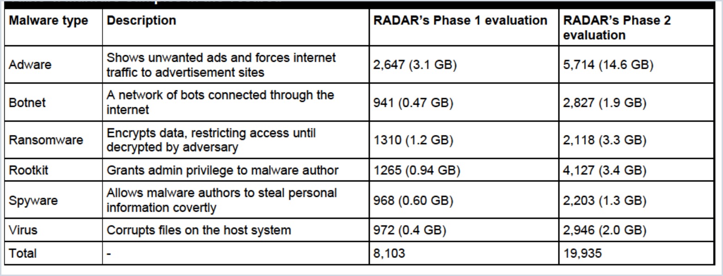
Evaluation
Table 4｜数据集：六类恶意软件与两阶段样本分工
Table 4：Malware Dataset
观察
解释
边界
VirusTotal共28,038个恶意样本，覆盖2017–2019。
Phase 1用8,103个学习攻击；Phase 2用19,935个鲁棒化与评价。
时间窗口可能引入概念漂移与家族分布偏差。
来源：p. 14
45 / 68

Slide 46
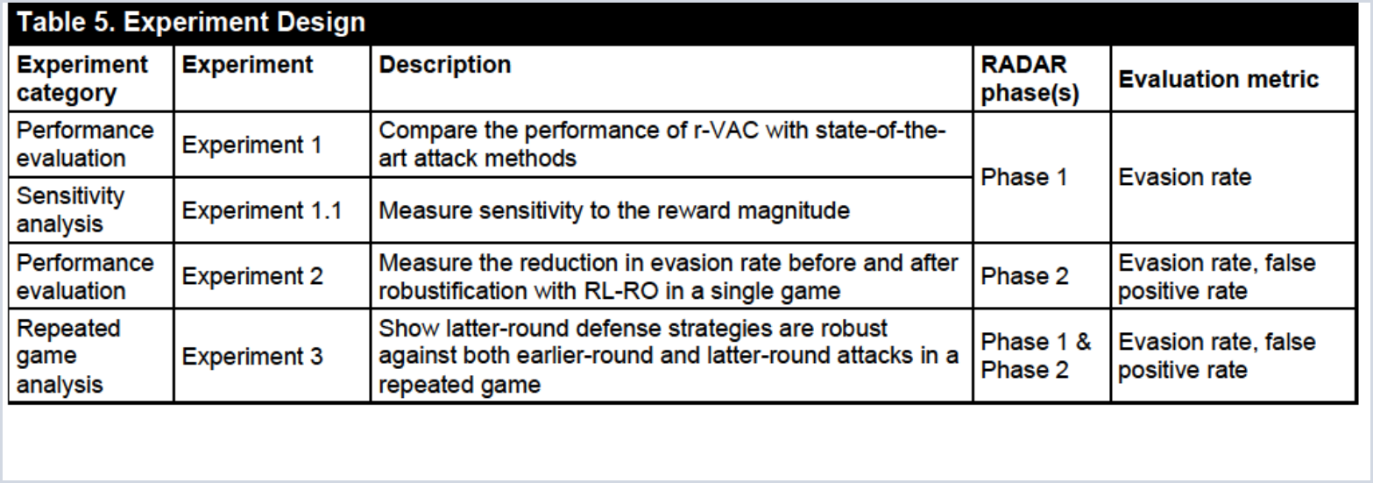
Evaluation
Table 5｜实验设计：问题、阶段与指标一一对应
Table 5：Experiment Design
观察
解释
边界
实验1检验攻击，实验2检验鲁棒化，实验3检验重复博弈。
评价设计与RQ/两阶段结构保持可追溯。
实验编号不等于独立数据生成机制，需结合表4理解。
来源：p. 15
46 / 68

Slide 47
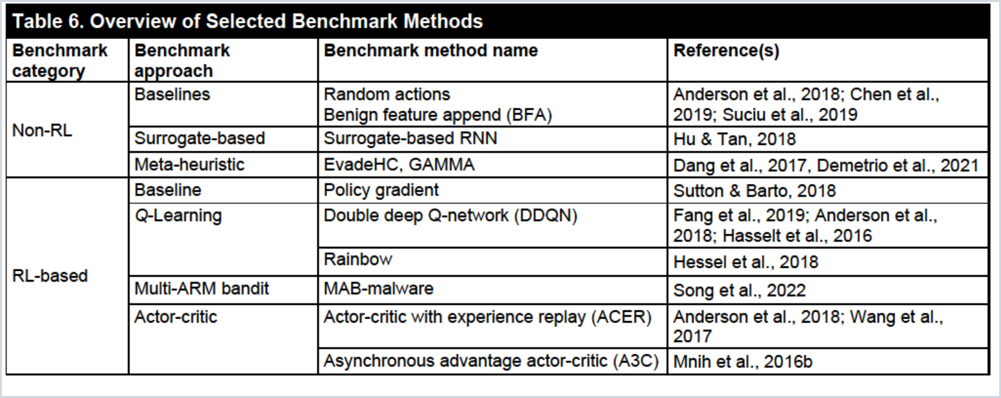
Evaluation
Table 6｜基线：非RL与RL方法同时纳入
Table 6：Selected Benchmark Methods
观察
解释
边界
基线涵盖随机/BFA、代理模型、DDQN、Rainbow、ACER、A3C等。
广泛比较降低“只赢弱基线”的风险。
实现质量与调参预算仍会影响横向结果。
来源：p. 15
47 / 68

Slide 48
Evaluation
指标：安全收益必须与业务误报同时报告
1
ER｜Evasion Rate
2
FPR｜False Positive Rate
ER=|E|/N。攻击评价中越高越强；鲁棒化评价中越低越好。
良性样本被误判为恶意的比例；论文以5%作为重复博弈停止参考线。
观察
解释
边界
ER与FPR方向不同，必须成对阅读。
只压低ER可能通过牺牲业务可用性实现。
5%是论文场景阈值，不是所有组织的通用SLA。
来源：p. 16
48 / 68

Slide 49
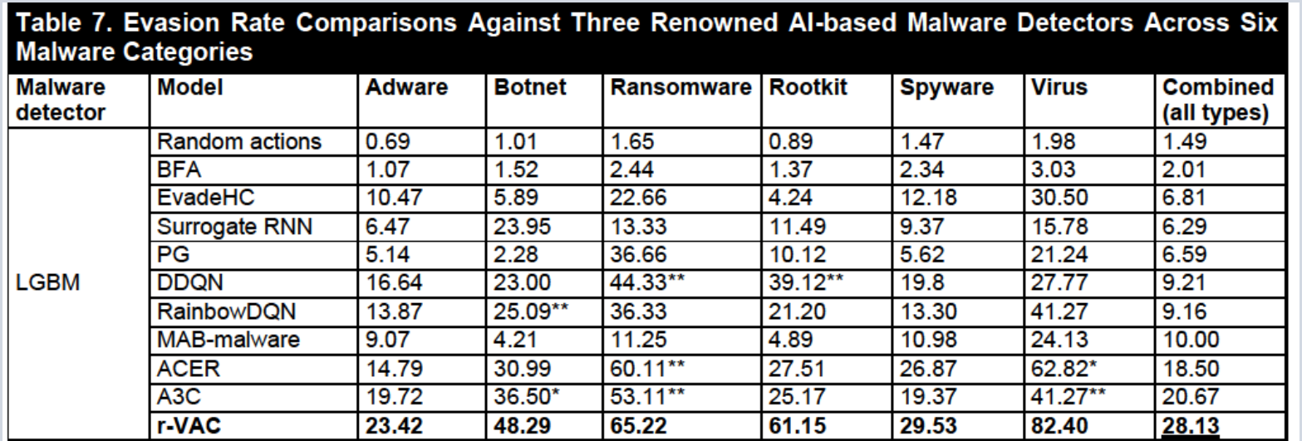
Evaluation
Table 7（1/3）｜LGBM：r-VAC 综合ER达到28.13%
Table 7：LGBM results
观察
解释
边界
r-VAC 28.13%，最强基线A3C 20.67%。
元数据特征容易受压缩和区段编辑系统性影响。
ER更高表示攻击更强，不代表防御更好。
来源：p. 17
49 / 68

Slide 50
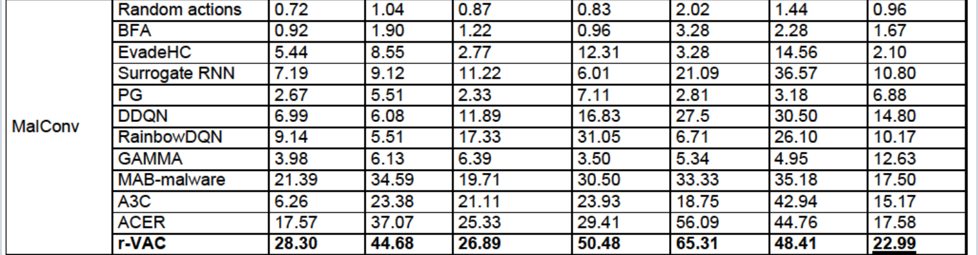
Evaluation
Table 7（2/3）｜MalConv：直接读字节仍可被序列动作绕过
Table 7：MalConv results
观察
解释
边界
r-VAC 22.99%；Spyware 65.31%、Rootkit 50.48%、Virus 48.41%。
端到端表示并不自动获得对抗鲁棒性。
Virus口径必须是48.41%，不得与其他检测器列混用。
来源：p. 17
50 / 68

Slide 51
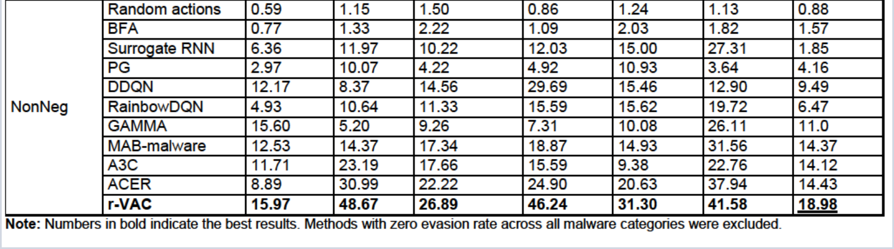
Evaluation
Table 7（3/3）｜NonNeg：正梯度约束未消除脆弱性
Table 7：NonNeg results
观察
解释
边界
r-VAC 18.98%，最强基线ACER 14.43%。
结构性约束提高基线鲁棒性，但不能替代对抗训练。
跨模型ER不可脱离其原始检测能力与训练条件比较。
来源：p. 17
51 / 68

Slide 52
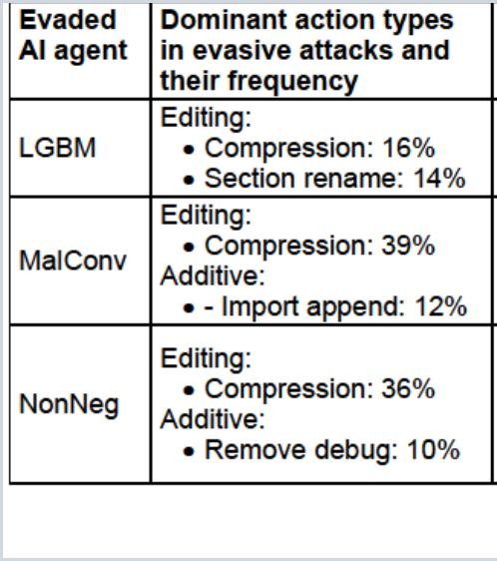
Evaluation
Table 8（1/2）｜主导动作揭示三类检测器的特征依赖
Table 8：Dominant action types
观察
解释
边界
LGBM偏编辑；MalConv/NonNeg同时受加性动作影响。
动作频率把攻击结果转化为特征工程诊断。
频率关联不等于单动作因果效应。
来源：p. 17
52 / 68

Slide 53
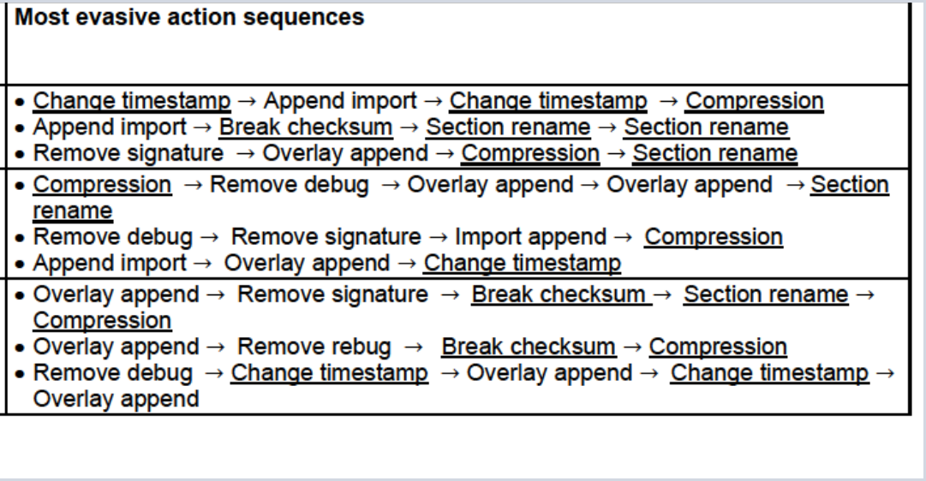
Evaluation
Table 8（2/2）｜顺序与重复本身就是攻击能力
Table 8：Most evasive action sequences
观察
解释
边界
同一动作集合因顺序不同得到不同逃逸结果。
高频序列可直接转化为红队用例和增强数据。
这些序列来自特定动作库，不代表所有攻击路径。
来源：p. 17
53 / 68

Slide 54
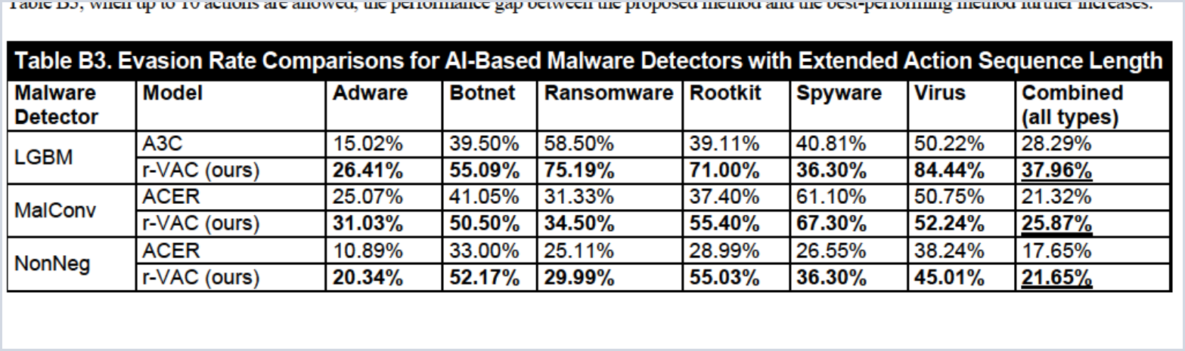
Evaluation
Table B3｜把最大动作长度扩展到10步，r-VAC优势仍在
Table B3：Extended action sequence length
观察
解释
边界
r-VAC在三个检测器上仍超过ACER/A3C。
长序列进一步检验策略在组合空间中的能力。
更长序列也增加查询、时间和被检测风险。
来源：Appendix B3, p. 28
54 / 68

Slide 55
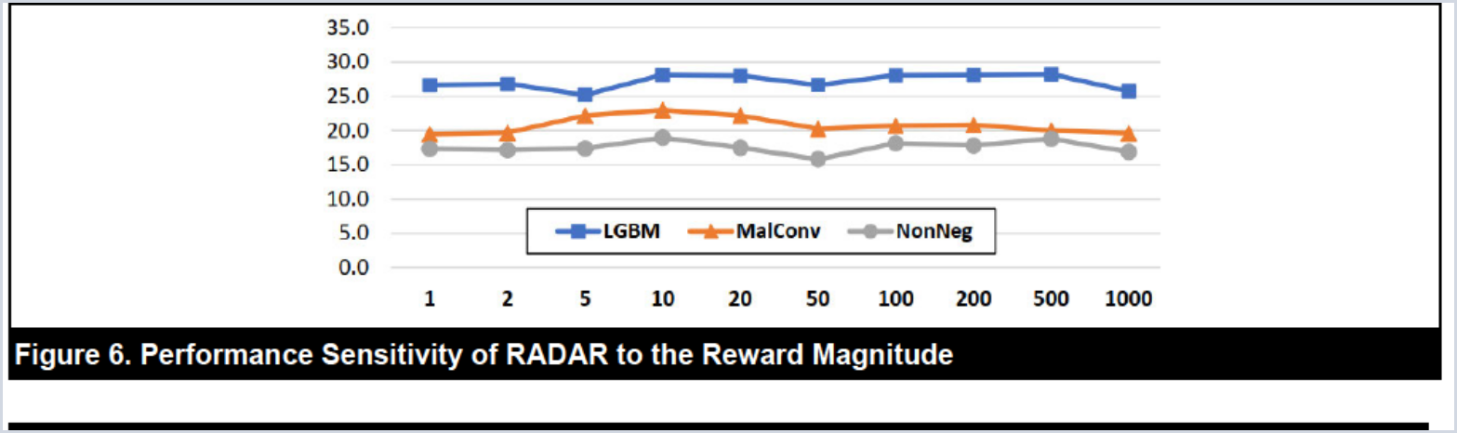
Evaluation
Figure 6｜奖励尺度1–1000变化，结果没有单调漂移
Figure 6：Reward magnitude sensitivity
观察
解释
边界
三条性能曲线对奖励绝对尺度相对稳定。
论文选择奖励10是经验可用点，不是理论最优。
敏感性只覆盖奖励幅度，未覆盖全部超参数交互。
来源：p. 18
55 / 68

Slide 56
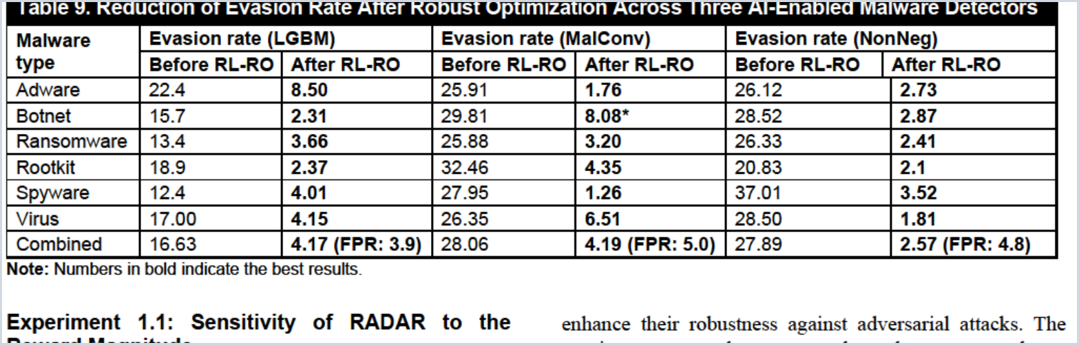
Evaluation
Table 9｜RL-RO 将三个检测器ER降至约2.6%–4.2%
Table 9：Robustification Results
观察
解释
边界
LGBM 16.63→4.17；MalConv 28.06→4.19；NonNeg 27.89→2.57。
近似最坏攻击提供了高价值鲁棒化训练信号。
FPR分别3.9%、5.0%、4.8%，收益不能脱离误报看。
来源：p. 18
56 / 68

Slide 57
Evaluation
“约7倍”正确口径：三组改善倍数的算术平均≈7.18
1
LGBM
2
MalConv
3
NonNeg
16.63 / 4.17 = 3.99×
28.06 / 4.19 = 6.70×
27.89 / 2.57 = 10.85×
观察
解释
边界
(3.99+6.70+10.85)/3 = 7.18×。
论文“seven times on average”对应按模型平均。
汇总比值(16.63+28.06+27.89)/(4.17+4.19+2.57)=6.64，不可混用。
来源：p. 18; calculation from Table 9
57 / 68

Slide 58
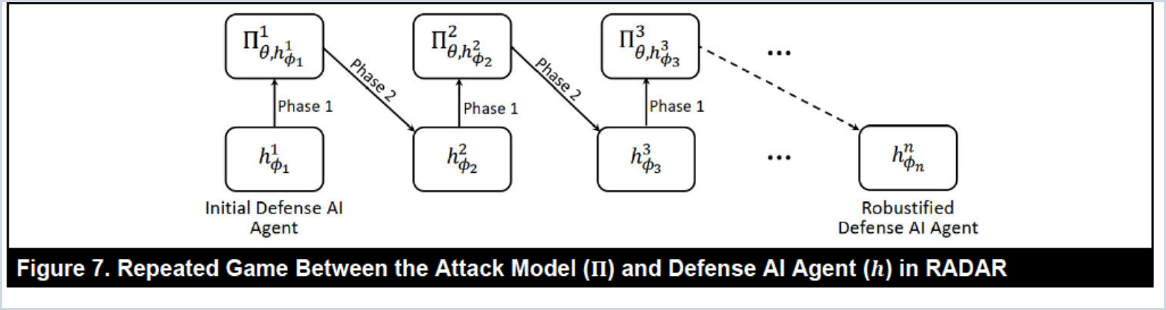
Evaluation
Figure 7｜重复博弈：每轮攻击都针对当前防御重新学习
Figure 7：Repeated Game
观察
解释
边界
Πᵏ攻击hᵏ，再训练得到hᵏ⁺¹。
交替更新模拟攻击者适应防御后的持续军备竞赛。
每轮成本增加，不能无限迭代。
来源：p. 19
58 / 68

Slide 59
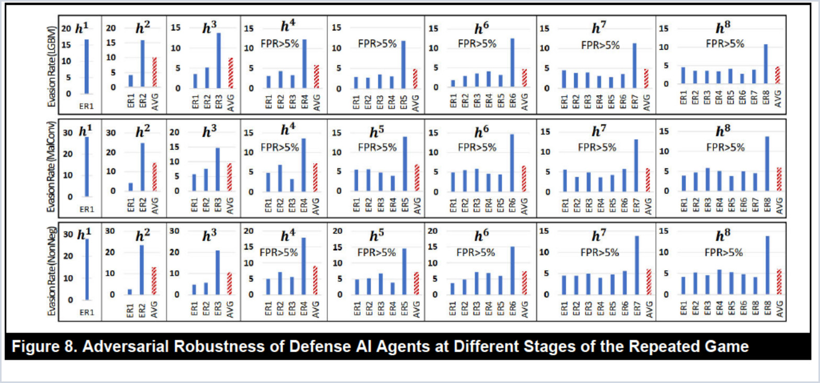
Evaluation
Figure 8｜h⁴起FPR持续>5%，建议在h³停止
Figure 8：Adversarial Robustness by Stage
观察
解释
边界
后期ER继续下降，但h⁴起FPR持续超过5%。
继续鲁棒化开始以误伤良性样本换取安全收益。
论文场景的推荐停止点是h³；其他组织应按自身阈值重算。
来源：p. 19
59 / 68

Slide 60
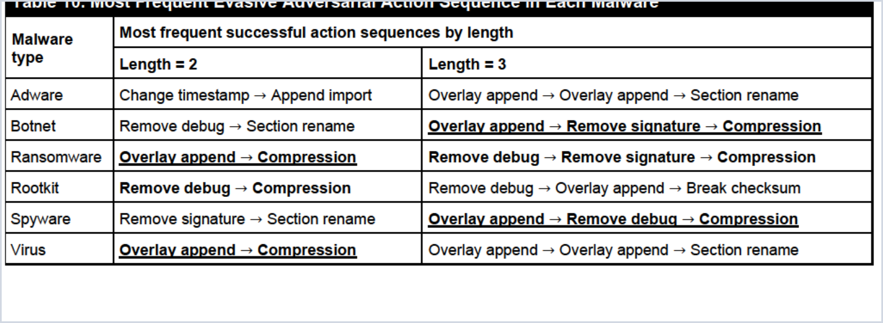
Evaluation
Table 10｜高频成功序列呈现可复现结构
Table 10：Frequent successful sequences
观察
解释
边界
近50%高频序列以Compression结束；75%含SR或OA。
先改变结构、再混淆内容形成稳定攻击模式。
高频不等于对每个样本都最优。
来源：p. 20
60 / 68

Slide 61
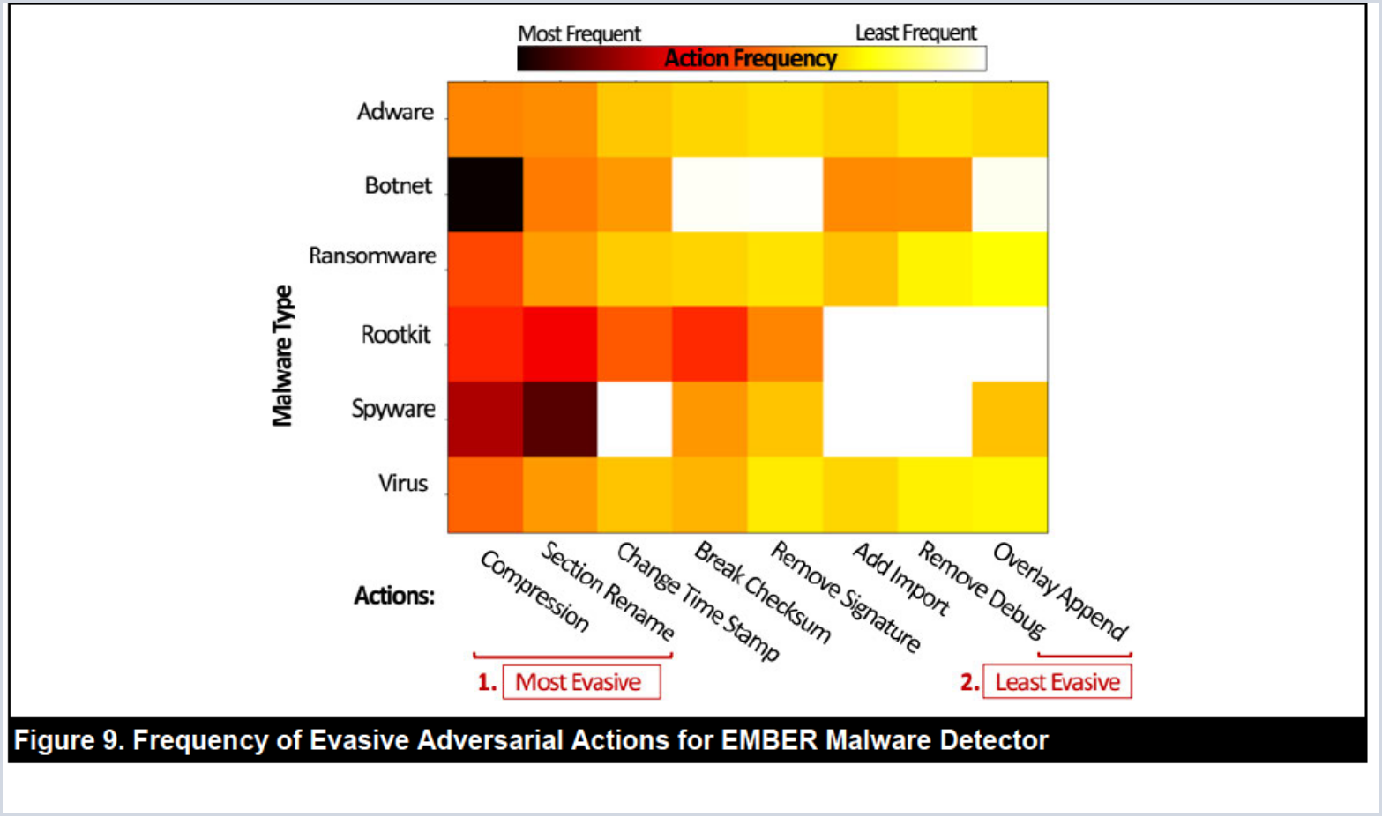
Evaluation
Figure 9｜热力图把攻击证据转为检测器改进清单
Figure 9：Action frequency heatmap
观察
解释
边界
EMBER/LGBM最敏感于Compression与Section Rename。
可据此加入压缩样本、对区段名注入噪声并降低脆弱特征依赖。
热力图反映频率，不直接衡量单动作边际效应。
来源：p. 21
61 / 68

Slide 62
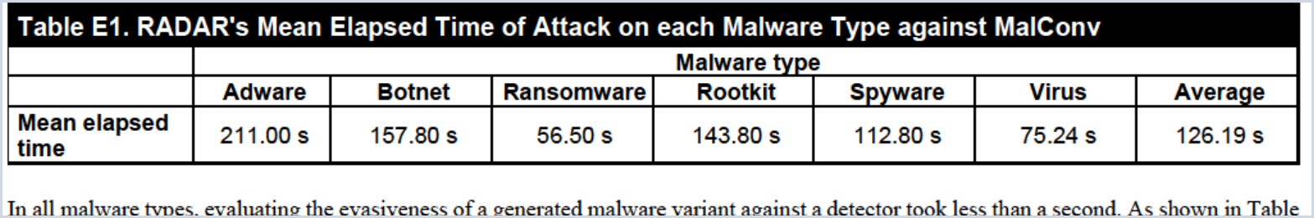
Evaluation
Table E1｜时间成本补齐证据链：平均126.19秒/攻击
Table E1：Mean elapsed time
观察
解释
边界
平均126.19秒；Ransomware 56.50秒最快，Adware 211秒最慢。
攻击生成可离线并行，用于周期性红队与鲁棒化训练。
在线大规模实时生成仍受墙钟时间与查询预算限制。
来源：Appendix E, p. 31
62 / 68

Slide 63
Discussion & Conclusion
理论贡献：把对抗序列纳入信息系统设计科学
1
对IS安全研究
2
对RO理论应用
3
对序列决策
从“AI帮助防御”推进到“AI自身在主动对手下是否稳健”。
用RL攻击策略近似内层最大化，连接离散领域动作与外层优化。
证明动作顺序、重复和长期回报是可解释的安全设计知识。
观察
解释
边界
理论价值来自跨越组织安全、RO与RL三条边界。
RADAR提供可迭代的设计理论实例。
理论普适性仍需在入侵检测、垃圾邮件等任务复验。
来源：pp. 20–22
63 / 68

Slide 64
Discussion & Conclusion
实践与经济价值：把鲁棒性转成可运营资产
1
管理者
2
防御厂商
3
SOC分析师
持续监控攻击暴露面、ER/FPR与停止阈值，把模型安全纳入风险仪表盘。
部署前循环生成攻击、增强训练并回归历史攻击，降低大规模上线风险。
利用高频动作和序列快速构造红队用例、检测规则与样本增强清单。
观察
解释
边界
价值不只来自一次ER下降。
可解释攻击序列降低诊断与修复成本。
260万美元成本是风险背景，论文未直接测算RADAR的ROI。
来源：pp. 21–22
64 / 68

Slide 65
Discussion & Conclusion
治理：双重用途能力必须置于受控服务边界
1
访问控制
2
受控执行
3
审计监控
限制源码、模型权重与攻击策略访问，仅授权可信研究或安全团队。
在隔离沙箱或安全API中运行，限制样本、动作、查询频率与导出能力。
记录调用者、目标、生成序列与用途；对异常模式触发复核与暂停。
观察
解释
边界
攻击生成器同时具备防御和滥用价值。
治理应覆盖数据、模型、接口和操作流程。
技术控制不能替代法律、伦理与组织问责。
来源：p. 22
65 / 68

Slide 66
Discussion & Conclusion
局限与未来研究：扩动作、强理论、跨场景、解稀疏奖励
1
动作/状态扩展
2
理论质量
用模仿学习、生成模型和表示学习自动发现更多攻击动作与有效状态。
用regret等分析量化近似攻击质量及其对鲁棒化的影响。
3
外部效度
4
奖励稀疏
迁移到NIDS、垃圾邮件与其他网络防御任务，验证不同反馈和约束。
探索model-based + model-free混合方法，改善其他场景下的学习信号。
观察
解释
边界
论文清楚承认近似解与单域实证边界。
未来工作围绕搜索空间、理论保证与迁移展开。
新增生成式能力会同时放大攻击面与治理负担。
来源：p. 22
66 / 68

Slide 67
Discussion & Conclusion
闭环总结：从发现脆弱性到可持续鲁棒治理
1
① 识别攻击向量
2
② 学习序列攻击
基于情报、专家与设计资料定义功能保持动作。
r-VAC在黑盒反馈中生成近似最坏变体。
3
③ 鲁棒化防御
4
④ 设治理停止线
RL-RO更新检测器并在未见样本上复验。
ER改善与FPR<5%共同决定是否继续；本实验建议h³停止。
观察
解释
边界
闭环的核心不是追求无限鲁棒化。
每轮都要同时比较安全收益、误报与成本。
h⁴起FPR持续>5%是本实验事实，不是所有系统的固定轮次。
来源：synthesis of pp. 8–22
67 / 68

Slide 68
Discussion & Conclusion
Conclusion：强攻击模型的最终用途，是设计更稳健的防御
1
问题回答
2
证据回答
3
管理回答
RADAR用RO定义攻防目标，用RL学习序列攻击，并用RL-RO把攻击知识写回防御。
r-VAC超过强基线；RL-RO显著降低ER；重复博弈揭示FPR约束下的停止点。
把攻击序列、鲁棒指标、误报阈值和访问治理纳入同一持续运营闭环。
观察
解释
边界
论文的核心产物是一个可持续攻防学习机制。
≈7.18×平均改善与h³停止共同说明“收益—代价”权衡。
结论成立于论文动作集、数据与检测器边界内。
来源：Ebrahimi et al. (2025), Conclusion
68 / 68

